Slide 1
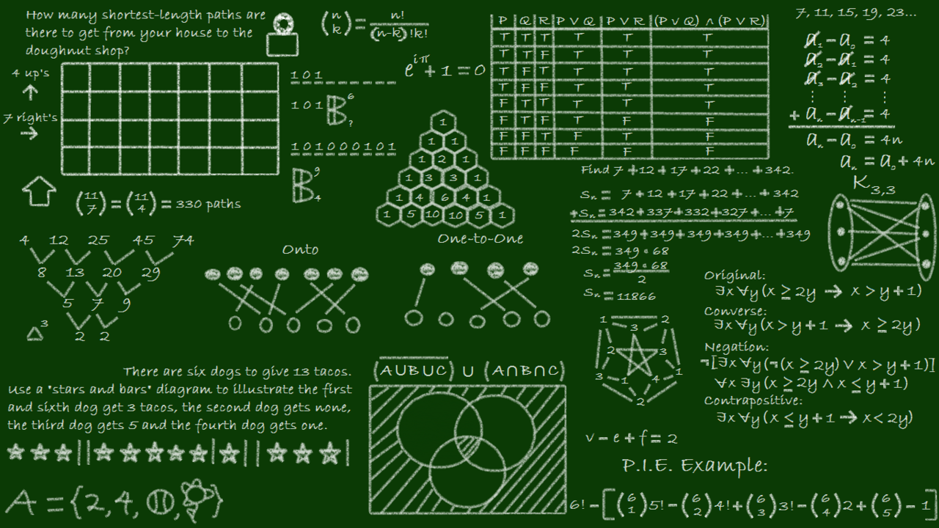

Het vinden van alle natuurlijke getallen met behulp van drie wiskundige operatoren
Do not worry about your difficulties in Mathematics. I can assure you mine are still greater. ~ Albert Einstein
Universiteit van Amsterdam
Heuristieken - 2014
Rick Slot - rickslot@live.nl
John Zwarthoed - john.zwarthoed@gmail.com
Tony Abidi - tony.abidi@student.uva.nl
Notes:
Hello Ik ben tony en deze presentatie gaat over de casus number crunching.
Deze casus heb ik samen gedaan met rick en john.

Slide 2
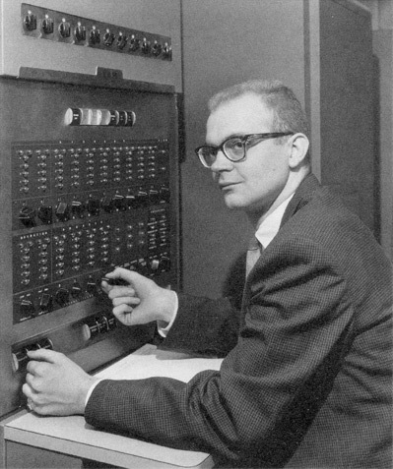
De casus
Hypothese: Alle natuurlijke getallen kunnen berekend worden met behulp van drie wiskundige operatoren
Number Crunching
Drie operatoren
Startgetal 4
1 - 100, 1 - 10000
toestandsruimte
Donald Knuth achter zijn eerste computer
Notes:
Donald Knuth heeft de hypothese gesteld dat alle natuurlijke getallen gemaakt kunnen worden door op het begingetal(4) een reeks van wiskundige operaties uit te voeren.
Deze operaties zijn: faculteit, vierkantswortel en naar beneden afronden ook wel (floor) genoemd.
De opdracht is om dit te bewijzen door middel van twee cases. Het vinden van de getallen 1 tot en met 100 en het vinden van de getallen 1 tot en met 10000.
De toestandsruimte van onze casus is in principe oneindig. Dit komt doordat er geen limiet zit aan het aantal getallen dat gemaakt kan worden. Echter moet wij wel een limiet stellen.
Het vinden van miljoen! duurt bijvoorbeeld al enkele minuten.
Op mijn computer duurt dat ongeveer 7 min.

Slide 3
De methode
Python
Queue
Tree
Breadth-first
Limiet
4
24
2
4
24!
4.9
24
2
1.4
2
24
2
4
Notes:
Het programma maakt gebruik van een queue om de boom breadth-first op te bouwen.
We gebruiken een boom om dat we het kortste pas te vinden.
Het bouwen van de boom gaat als volgt: we maken de root node aan en daar stoppen we het begingetal in.

Slide 4
De methode
Python
Queue
Tree
Breadth-first
Limiet
4
4
24
2
4
24!
4.9
24
2
1.4
2
24
2
4
Notes:
Vervolgens Inserten we de nood in de queue.

Slide 5
De methode
Python
Queue
Tree
Breadth-first
Limiet
4
4
24
2
4
24!
4.9
24
2
1.4
2
24
2
4
Notes:
Zo lang de queue niet leeg is halen we een node uit de queue en vervolgens voeren wij de drie operatoren hier op uit.

Slide 6
De methode
Python
Queue
Tree
Breadth-first
Limiet
4
24
2
4
24!
4.9
24
2
1.4
2
24
2
4

Slide 7
De methode
Python
Queue
Tree
Breadth-first
Limiet
24
2
4
4
24
2
4
24!
4.9
24
2
1.4
2
24
2
4
Notes:
Dit zijn dan de kinderen van de node die net uit de queue is gehaald.
Deze drie node stoppen wij weer in de queue.

Slide 8
De methode
Python
Queue
Tree
Breadth-first
Limiet
24
2
4
4
24
2
4
24!
4.9
24
2
1.4
2
24
2
4
Notes:
Zo lang door tot alle gewenste getallen zijn gevonden of tot alle getallen binnen ons limit zijn gevonden (uitleg)

Slide 9
De methode
Python
Queue
Tree
Breadth-first
Limiet
2
4
24!
4.9
24
4
24
2
4
24!
4.9
24
2
1.4
2
24
2
4

Slide 10
De methode
Python
Queue
Tree
Breadth-first
Limiet
2
4
24!
4.9
24
4
24
2
4
24!
4.9
24
2
1.4
2
24
2
4

Slide 11
De methode
Python
Queue
Tree
Breadth-first
Limiet
4
24
2
4
24!
4.9
24
2
1.4
2
24
4
2
Notes:
Als een getal gevonden wordt dan zetten we die in een dictionary. Zo houden we bij welke getallen zijn gevonden. Alt een getal nog een keer wordt gevonden wordt hiermee niet verder gerekend. (uitleggen)
Als het getal hoger dan de limiet dat is gesteld, wordt de faculteit hier niet meer van brekend.
Bij een natuurlijk getal wordt de floor operatie niet uitgevoerd.

Slide 12
Het resultaat
Het aantal operaties en de runtime van de reeks van 1 - 100 getallen
Notes:
Zoals je kan zien hebben we met meerder limieten gezocht naar de getallen 1-100.
Wat ons als eerst opviel is dat de run time bij een lager limit kleiner is.
Na het vergelijken van het totale aantal operaties per limit bleek ook dat bij een groter limiet, sommige getallen met een kleiner aantal operaties werd gevonden

Slide 13
Het resultaat
Het aantal operaties voor een aantal getallen uit de reeks van 1 - 100 met verschillende limieten op de faculteit
Notes:
Hier hebben we 10 getallen uit de reeks van 1 - 100 genomen, en zoals u kunt zien hebben sommige getallen met een groter limiet minder operaties nodig om gevonden te worden

Slide 14
Het resultaat
Aantal getallen niet gevonden (van 1 - 400)

Slide 15
Conclusie
Het vinden van alle natuurlijke getallen met behulp van de drie wiskundige operatoren is in theorie mogelijk.
Notes:
De conclusie die we kunnen trekken uit onze resultaten is dat alle natuurlijke getallen berekend kunnen worden met het begingetal 4 en drie wiskundige operaties. Het probleem is echter dat er een limiet moet worden gesteld aan het grootste getal dat gemaakt kan worden.

